Slide 1
Framgångsfaktorer för en global projektverksamhet
Håkan Elvingson

Slide 2
1. Kort om mig 2. Kort företagspresentation 3. Produktutveckling på Fagerhult Belysning AB 4. Utmaningar tvärfunktionell och global utveckling 5. Processer och verktyg 6. Kommande aktiviteter 7. Frågor?
Agenda

Slide 3
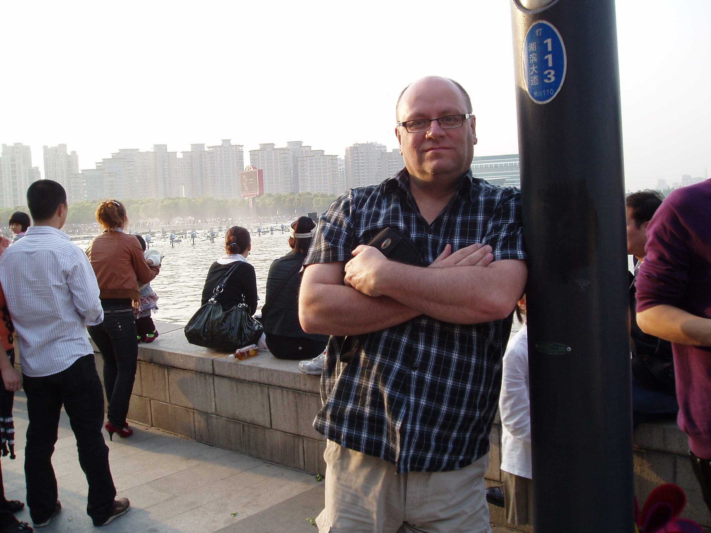
Håkan Elvingson
11 år på Fagerhult, tidigare inom Volvo som utvecklare, projektledare och chef.
Historik på Fagerhult: Projektledning, Konstruktionschef, Utvecklingschef i Kina och numera Chef för projektledning och ansvarig för projektportföljen.
Familj: Fru och vuxen son.
Fritidsintressen: Jakt, fiske och skogsbruk.

Slide 4
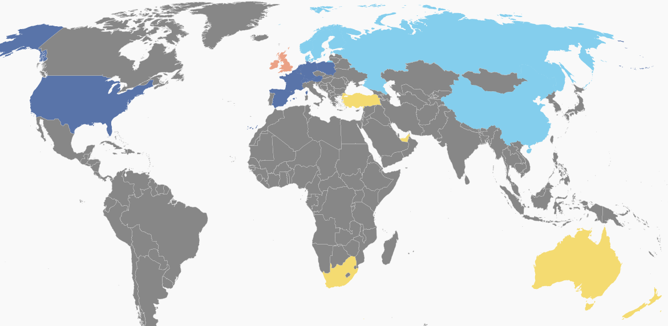
Fagerhult Gruppen, Omsättning 2016 ca 4,5 miljarder, vinst ca 12%

Slide 5
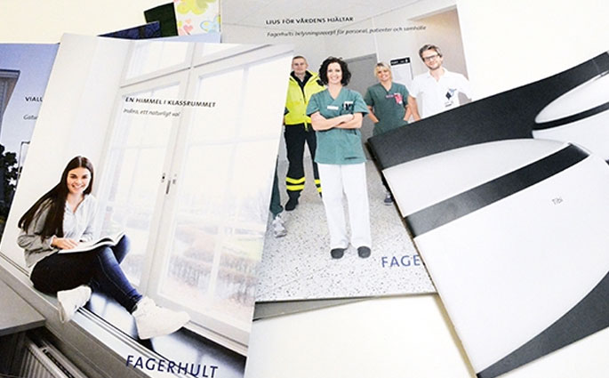
Fagerhult Belysning AB. Belysningskunnande hela vägen.
Utvecklar
Tillverkar
Marknadsför
Säljer
Notes:
Fagerhult står för hela erbjudandet. Vi utvecklar, tillverkar, säljer och marknadsför belysningslösningar för…

Slide 6
Fagerhult Belysning AB. Innovation och tradition…
Innovationskultur med människan i fokus sedan 1945.
Kunskapsföretag i högteknologisk bransch. Ligger i framkant i pågående skiftet från konventionella ljuskällor till LED.
Ledande på innovativa och energieffektiva belysningslösningar med Utveckling i Habo, Åhus, Bollebygd och Suzhou (Kina).
Samarbete inom utveckling med systerbolagen inom koncernen.
Våra lösningar hjälper kunder minska energiförbrukning och miljöpåverkan.
Notes:
Fagerhult är ett framtidsföretag som satsar på innovation. Vår satsning på innovation innebär att vi utgår från människan och hennes visuella, biologiska och emotionella behov.
Vi har vår utveckling i Sverige nära marknaden. Och vår produktion finns bredvid utvecklingen i Sverige. Vi ett företag med lösningar som bygger på modern högteknologisk kunskap där den nya tekniken minskar energiförbrukningen.
Minskad energiförbrukning med hållbara och långsiktiga lösningar minskar miljöpåverkan hos våra kunder.

Slide 7
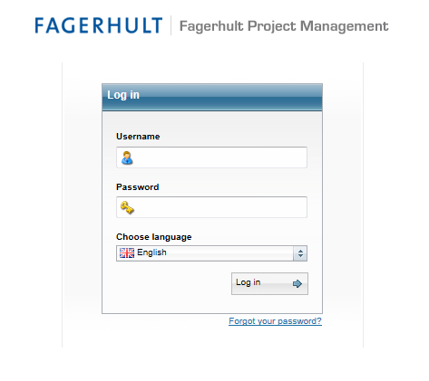
Produktutveckling på Fagerhult Belysning AB
Omvärld
Prioritering
Intern R & D
Koncept studie
Kan detta lösas?
Teknisk Förstudie
Hur kan detta lösas?
Extern R & D
Idea 1
Marknadskrav
Idea 2
Idea N
Projektgrupp enl. Utvecklingsprocess
Cost Down
Konstruktionsavdelning
ETC.
Möte 4-5 ggr/år

Slide 8
Produktutveckling på Fagerhult Belysning AB
Projekten har medlemmar från flera olika funktioner med olika roller. T.ex. Konstruktörer, Inköpare och Produktionstekniker, där projekten har olika status inom egna organisationen.
Projekten genomförs på olika platser med olika kulturer. Ibland med medlemmar från olika platser inom samma projekt.

Slide 9
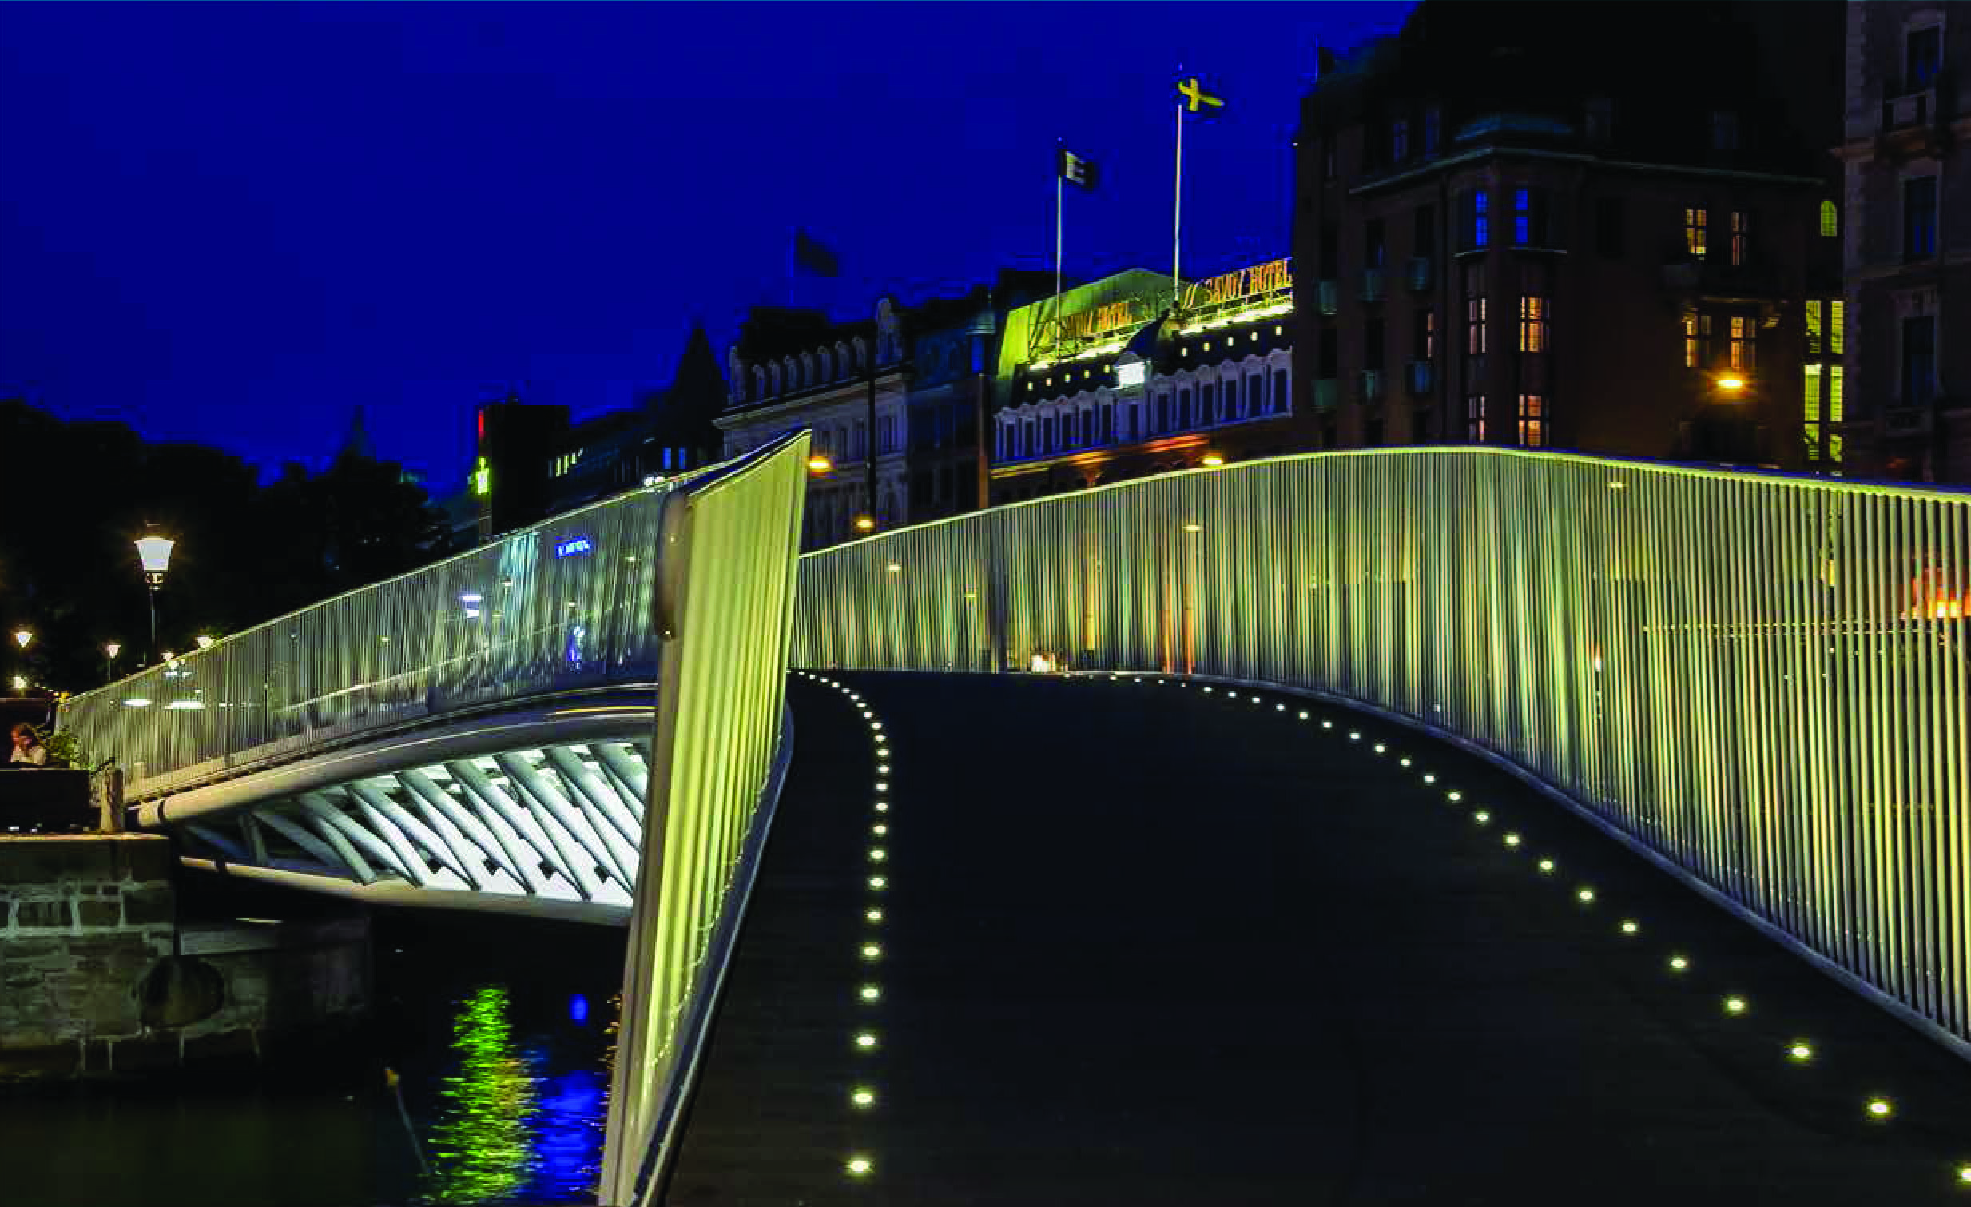
Utmaningar med tvärfunktionell och global utveckling
Kultur(!).
Projekten värderas olika inom olika organisationer.
Olika arbetssätt och rutiner.
Kommunikation och språk.
Informationsöverföring.

Slide 10
Processer och Verktyg
Resurskontrakt.
När det gäller andra platser och kulturer, viktigt att träffas personligt i början för att senare kunna kommunicera via Video eller Skype. Kan inte nog poängteras.
Var ödmjuk inför faktumet att engelska inte vårt modersmål. Även om vi anser oss duktiga.
Tydlig utvecklingsprocess där hänsyn har tagits till att den skall fungera för alla.
Processen måste arbetas med kontinuerligt och uppdateras vid behov, men kontrollerat.
En bra och stabilt projektstyrningsverktyg som stöder processen, inte tvärtom. Vårt val föll på Antura.

Slide 11
Antura (FPM, Fagerhult Project System) initialt
Antura implementerades 2009 i Habo. Strax efter i Suzhou och Bollebygd.
Från början användes endast det grundläggande som startsidan, dokumenthantering, tidsredovisning och tidplan, samt godkännande av grindarna.
En tröskel att komma över:
In/ut checkning av dokument.
Tidplansfunktionaliteten hade en tröskel om man var van att arbeta i Excel. För dem som var vana med MS project saknades en del, men där har Antura blivit bättre.
Behövdes en del kraft att få ordning på tidsredovisningen, speciellt i Suzhou.

Slide 12
Antura (FPM, Fagerhult Project System) fram till nu
Performance Report
Tid och projektrapporter
Flera avdelningar införde ”linjeprojekt” för att ha koll på linjeverksamheten.

Slide 13
Antura (FPM, Fagerhult Project System) fram till nu
Andra siter och projekt med externa företag började använda Antura.
Portföljvyn började användas aktivt för uppföljning och prioritering.
Resursplanering införs (pågående).
Automatgenererad styrgruppsrapport implementeras.
Nyligen integrerades Antura med ekonomisystemet för bättre uppföljning.

Slide 14
Summering av ca 8 år med Antura
Projektledarna har fått mycket bättre överblick och kontroll på projekten.
Issues säkerställer att alla ser när en uppgift är färdig.
Projektrapporter tas fram smidigt och snabbt.
Bättre portföljstyrning m.a.p. prioritering.
Styrgrupp och företagsledning ser projektstatus direkt i FPM (Performance Report).

Slide 15
Kommande aktiviteter
IoT och Connectivity kommer att kräva nya kompetenser samt nya processer och arbetssätt som i sin tur kommer skapa behov på Antura.
Fortsatt arbete med resursplanering.
Optimera portföljhanteringen.
Kina bygger upp egen projektledarorganisation, och kommer att bli mer aktiva med processutveckling och krav på Antura.
Integration med stämplingssystemet.

Slide 16
Frågor?

